Slide 1
Polsko-Litewskie Forum Prawa Spółek i Prawa Gospodarczego. Nowe rozwiązania prawne dotyczące funkcjonowania spółek w prawie polskim i litewskim Olsztyn 15-16 września 2023 r. PATRONAT HONOROWY PATRONAT MEDIALNY
Projekt dofinansowano ze środków budżetu państwa w ramach programu „Doskonała Nauka” Ministra Edukacji i Nauki.
Nazwa Projektu: Polsko-Litewskie Forum Prawa Spółek i Prawa Gospodarczego (nr rej. DNK/SP/548941/2022).
Wartość dofinansowania: 22 660 zł. Całkowity koszt: 26 410,00zł.

Slide 2
www.plcc.lt
Source: Shutterstock.com, Author: Roman Babakin

Slide 3
- Since 2015 - Bisiness bridge between PL and LT - around 40-50 members - Events: bisness mixers, conferences, business breakfast, business missions (in PL and LT), Energy Forum, Economic Forum in Karpacz, Polish Business Awards.

Slide 4
Fakty o Litwie
Litwa
Powierzchnia 65.286 km²
Ludność 2.8 miliona
Stolica
Waluta
Członkostwo - EU, NATO, WTO,
Schengen, OECD
Wilno
Euro
Source: Shutterstock.com, Author: proslgn
Notes:
Litwa ma korzystne położenie geograficzne i cieszy się członkostwem w najważniejszych organizacjach międzynarodowych.
Strefa EURO – EURIBOR

Slide 5
Litwa jest szybko rosnącą gospodarką
Fakty o Litwie
€55.4 mld. PKB
€25 878 PKB per capita (na podstawie siły nabywczej)
Litwa jest największą gospodarką wśród trzech krajów bałtyckich
Statistics Lithuania, 2021
Najwyższa wartość wśród krajów bałtyckich
Eurostat, 2020
5.1% Wzrost PKB w 2022 r.
+7.1% realny wzrost płac
Największy wzrost płac wśród krajów OECD
OECD, 2020
Statistics Lithuania, 2021
Notes:
Nasza rozwinięta gospodarka pogodziła się z pandemią, wykazując 5,1 procent wzrostu PKB w 2021 roku.
Przetrwaliśmy kryzys i możemy być dumni z najbardziej znaczącego wzrostu płac realnych w krajach OECD

Slide 6
Litwa i Polska – handel
Litewsko – polskie stosunki gospodarcze – fakty i liczby
7,3 mld. EUR
2021 r.
Trendy w handlu dwustronnym – styczeń – czerwiec 2022 r.:
Wzrost eksportu towarów litewskiego pochodzenia do Polski o 76 proc. (do 1,17 mld. EUR)
Wzrost eksportu z LT do PL o 61 proc. (1,84 mld. EUR)
Wzrost eksportu z PL do LT o 28 proc. (2,79 mld. EUR)
Struktura handlu: paliwa mineralne, tworzywa sztuczne, maszyny,
urządzenie i sprzęt transportowy , produkty mleczne, meble, nawozy
Ranking: PL partner nr. 1 w wymianie handlowej (4.61 mld.);
PL – Nr. 2 eksport; PL – Nr. 1 import
Cel: wzmocnienie współpracy w dziedzinie promocji produktów/usług innowacyjnych

Slide 7
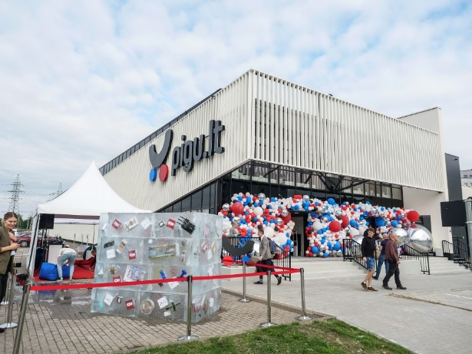
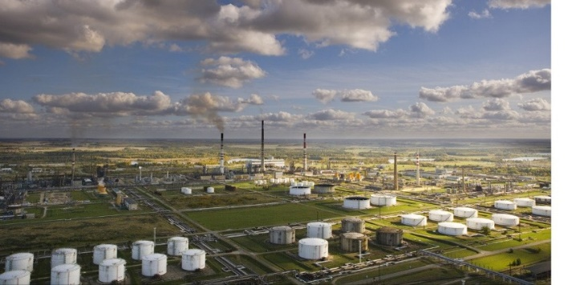
Litwa i Polska – inwestycje
Litewsko – polskie stosunki gospodarcze – fakty i liczby
BIZ Polski w Litwie – 2021 r.:
1,21 mld. EUR
Największe inwestycje:
Przemysł przetwórczy;
Usługi finansowe i ubezpieczeniowe;
Sprzedaż hurtowa i detaliczna;
Budownictwo.
Statystyki:
204 firmy z kapitałem polskim;
6000 pracowników;
5,5 mld. EUR rocznego obrotu.
Najwięksi inwestorzy: Orlen, Sanitex, PZU, Pelion, Trakcja PRKiL, MCI (UAB Pigu)
BIZ Litwy w Polsce – 2021 r.:
308,5 mln. EUR
Największe inwestycje:
Przemysł przetwórczy;
Działalność profesjonalna, naukowa i techniczna.
Statystyki:
132 firmy z kapitałem litewskim;
15 800 pracowników;
1,6 mld. EUR rocznego obrotu.
Najwięksi inwestorzy: Maxima Group, Ignitis, Lietuvos energija, MODUS Group, Skuba, Achema, Girteka, Žemaitijos Pienas, Alna Business Solutions, FL Technics

Slide 8
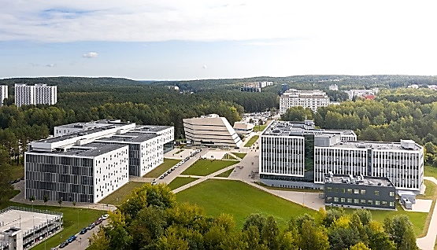
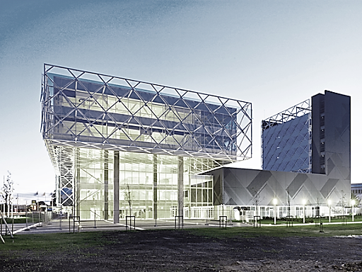
Co daje Litwie przewagę
Światowego poziomu infrastruktura - B&R huby i centra kompetencji
Dolina nauki Santoka
1.4 mln.
100tys.
Dolina nauki Santara
mieszkańców
studentów
Kaunas
1h drive
Vilnius
Środowisko przyjazne dla biznesu
7 wolnych stref ekonomicznych
Notes:
Światowego poziomu infrastruktura - R&D huby i centra kompetencji
Dwa miasta Wilno i Kowno tworzą centrum nauk przyrodniczych, które jest wspierane przez zintegrowaną sieć dolin naukowych i instytucji edukacyjnych dostarczających przedsiębiorstwom pulę wykształconych i zmotywowanych talentów. Główne kompetencje sektora leżą w podsektorach komórek i genów, enzymów i farmacji, oferując firmom bogatą pulę talentów i jeszcze nienasycony rynek.
To także dom dla lokalnych startupów, w tym CasZyme, która została założona i prowadzona przez prof. Virginijus Siksnys, zdobywca nagrody Kavli za nanonarzędzie CRISPR-Cas9 w 2018 roku.
Środowisko przyjazne dla biznesu
Oferujemy atrakcyjne warunki do inwestowania w strefach wolnego handlu, produkcji, inżynierii, urządzeniach przemysłowych, motoryzacji, elektronice, biotechnologii, czystych technologiach, ICT, B+R, transporcie, usługach finansowych i biznesowych.
Atrakcyjne zachęty podatkowe w wolnych strefach ekonomicznych oraz zachęty finansowe uzależnione od wielkości i znaczenia projektu dla lokalnych gospodarek.

Slide 9
Dziekuję za uwagę!
Beata Czaplińska
Dyrektor
Polsko Litewska Izba Handlowa
+37065264605
beata@plcc.lt
Projekt dofinansowano ze środków budżetu państwa w ramach programu „Doskonała Nauka” Ministra Edukacji i Nauki.
Nazwa Projektu: Polsko-Litewskie Forum Prawa Spółek i Prawa Gospodarczego (nr rej. DNK/SP/548941/2022).
Wartość dofinansowania: 22 660 zł. Całkowity koszt: 26 410,00zł.

